Slide 1
Кадровый центр города Петрозаводска
Петрозаводск, ул. Кирова, д. 25
Тел.:(814 2)55-91-58
Электронная почта: ptzzan@trud10.ru

Slide 2
Меры поддержки граждан и работодателей Службой занятости Республики Карелия в 2024 году.
Кадровый Центр города Петрозаводска

Slide 3
Статья 53, ФЗ-565 «О ЗАНЯТОСТИ НАСЕЛЕНИЯ В РОССИЙСКОЙ ФЕДЕРАЦИИ» от 12.12.2023г.
В целях реализации государственной политики в сфере занятости населения работодатели информируют государственную службу занятости:
о принятии (об изменении, отмене) решения о ликвидации организации либо прекращении деятельности индивидуальным предпринимателем;
- о принятии (об изменении, отмене) решения о сокращении численности или штата работников организации, индивидуального предпринимателя и возможном расторжении трудовых договоров;
- о введении (об изменении, отмене) режима неполного рабочего дня (смены) и (или) неполной рабочей недели, о простое;
- о временном переводе (об изменении, отмене решения о временном переводе) работников на дистанционную (удаленную) работу по инициативе работодателя в исключительных случаях, предусмотренных трудовым законодательством;
- о процедуре, примененной в отношении работодателя в деле о несостоятельности (банкротстве);
о свободных рабочих местах и вакантных должностях, в том числе о потребности в их замещении;
- о выполнении квоты для приема на работу инвалидов;
об иных действиях и событиях, влияющих на положение на рынке труда в Российской Федерации, в случаях, порядке и сроки, которые установлены Правительством Российской Федерации.

Slide 4
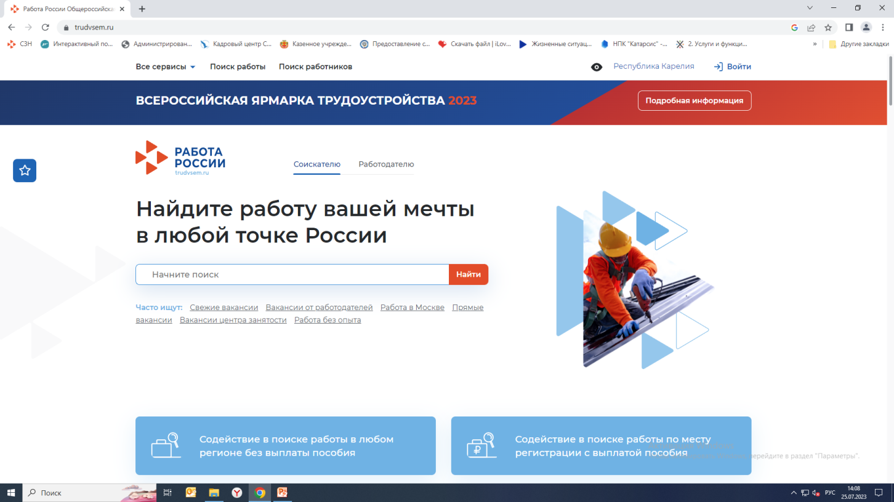
https://trudvsem.ru/ Государственный Портал Работа России это Общероссийская Федеральная база вакансий и резюме.

Slide 5
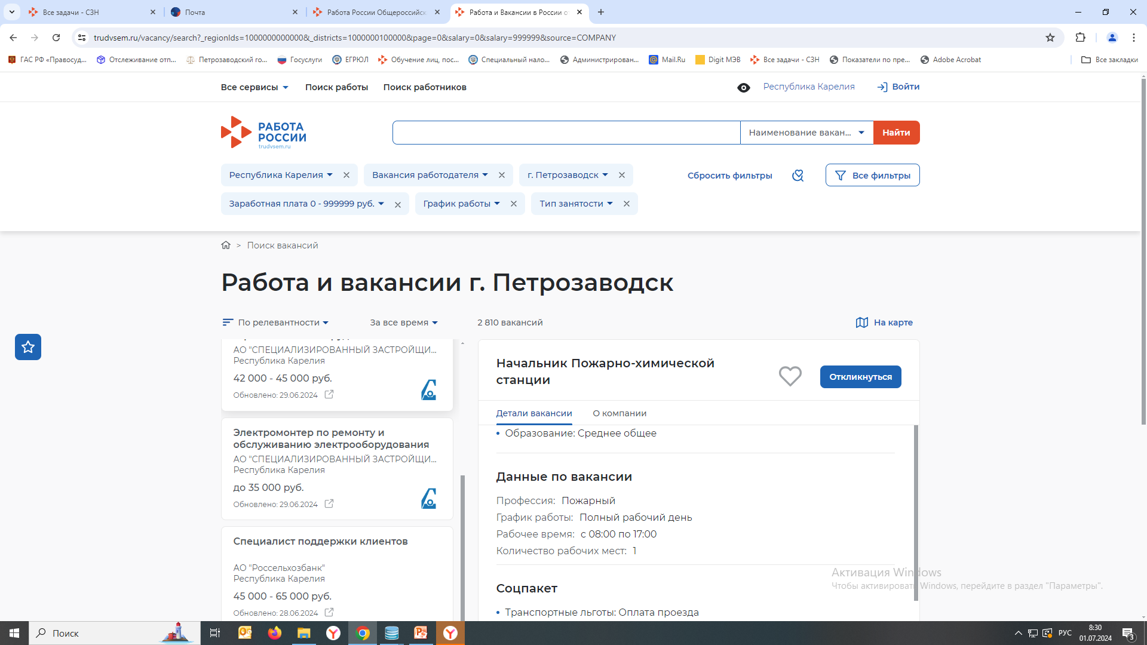

Slide 6
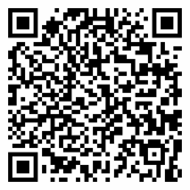
Субсидирование найма
Кто может получить субсидию:
Работодатели при трудоустройстве:
граждан, относящихся к категории безработных граждан, трудовой договор с которыми прекращен в текущем году по основаниям, предусмотренным п.п. 1, 2 части первой ст. 81 ТК РФ
граждан, относящихся к категории работников, находящихся под риском увольнения, трудовой договор с которыми заключен в текущем году в порядке перевода от другого работодателя по согласованию между работодателями в соответствии с п. 5 части первой статьи 77 ТК РФ;
граждан Украины и лиц без гражданства, постоянно проживающих на территориях Украины и прибывших на территорию Российской Федерации в экстренном массовом порядке;
граждан РФ в возрасте до 30 лет;
граждан – ветеранов боевых действий (СВО) , членов семей погибших (умерших) при выполнении задач в ходе специальной военной операции (боевых действий), а так же умерших после увольнения с военной службы (службы, работы), если смерть таких лиц наступила вследствие увечья (ранения, травмы, контузии) или заболевания, полученных ими при выполнении задач в ходе специальной военной операции;
граждан, признанных в установленном порядке инвалидами
Как Работодателю принять участие:
1 шаг: Через личный кабинет на Единой цифровой платформе «Работа России» разместить вакансию и подать заявление на получение государственной услуги по содействию в подборе необходимых работников
2 шаг: Подать заявление на получение субсидии в Фонд пенсионного и социального страхования РФ не ранее чем через месяц после даты трудоустройства, но не позднее 15 декабря текущего года
Условия получения субсидий:
наличие государственной регистрации работодателя до 1 января 2024 г.;
отсутствие у работодателя неисполненной обязанности по уплате налогов, сборов, страховых взносов, пеней, штрафов и процентов, подлежащих уплате в соответствии с законодательством Российской Федерации о налогах и сборах и законодательством об обязательном социальном страховании от несчастных случаев на производстве и профессиональных заболеваний, превышающей 10 тыс. рублей;
трудоустройство работников на условиях полного рабочего дня с учетом режима рабочего времени, установленного правилами внутреннего распорядка работодателя
выплата работодателем заработной платы трудоустроенным гражданам в размере не ниже величины МРОТ
Как рассчитать размер субсидии:
МРОТ( в 2024 году 19 242 рублей)
Увеличенный на районный коэффициент и страховые
взносы в государственные внебюджетные фонды
По истечении 1-го, 3-го, 6-го месяцев с даты трудоустройства

Slide 7
Субсидирование найма для предприятий ОПК
Кто может получить субсидию:
Работодатели, включенные в перечень организаций, испытывающих потребность в привлечении работников при трудоустройстве
граждан, которые переехали из других субъектов российской Федерации для трудоустройства у работодателя, включенного в перечни организаций, испытывающих потребность в привлечении работников, по востребованным профессиям (должностям, специальностям), включенным в предусмотренные перечни профессий (должностей, специальностей)
Условия получения субсидий:
трудоустройство работников на условиях полного рабочего дня с учетом режима рабочего времени, установленного правилами внутреннего распорядка работодателя
выплата работодателем заработной платы трудоустроенным гражданам в размере не ниже величины МРОТ
включение работодателя в перечень организаций;
привлечение работников определенных профессий (должностей, специальностей), включенных в перечень профессий( перечни организаций и вакансий утверждаются исполнительными органами субъектов Российской Федерации, и публикуются на официальных сайтах соответствующих высших исполнительных органов субъектов Российской Федерации).
Как рассчитать размер субсидии:
Выплата работодателям составит 12 МРОТ, увеличенный на районный коэффициент и страховые взносы в государственные внебюджетные фонды, и осуществится в следующем порядке в следующем порядке:
МРОТ в 2024 году 19 242 рублей
увеличенный на районный коэффициент и страховые взносы в государственные внебюджетные фонды
По 3 МРОТ по истечении 3-го, 6-го, 9-го, 12-го месяцев
с даты трудоустройства

Slide 8
Новое на 2024 год
С 1 января господдержку могут получить трудоустроившие инвалидов ИП, являющиеся гражданами с инвалидностью
и предприятия, где учредителем является либо гражданин с инвалидностью, либо общественная организация инвалидов.
Как рассчитать размер субсидии:
Условия получения субсидий:
На работу принимается гражданин, признанный в установленном порядке инвалидом
Выплата работодателям составит 6 МРОТ, увеличенные на районный коэффициент и страховые взносы в государственные внебюджетные фонды,
и осуществится в следующем порядке:
Работодатель является либо:
индивидуальным предпринимателем, относящимся к категории физических лиц, признанных в установленном порядке инвалидами,
либо работодателем, учредителем которого являются физические лица, признанные в установленном порядке инвалидами, и (или) общероссийские общественные организации инвалидов
МРОТ в 2024 году 19 242 рублей,
увеличенный на районный коэффициент и страховые взносы в государственные внебюджетные фонды
1 МРОТ по истечении 1-го месяца,
2 МРОТ по истечении 3-го месяца,
3 МРОТ по истечении 6-го месяца
с даты трудоустройства

Slide 9
Общественные работы
Как Работодателю принять участие:
1 шаг: Через личный кабинет на Единой цифровой платформе «Работа России» разместить вакансию заполнить Заявление на получение государственной услуги по
содействию в подборе необходимых работников
2.шаг. Заключение Соглашения
Принять участие могут Граждане:
зарегистрированные в целях поиска подходящей работы
зарегистрированные в качестве безработных

Slide 10
Временное трудоустройство граждан
в возрасте от 14 до 18 лет во время каникул
или в свободное от учебы время
Как Работодателю принять участие:
1 шаг: Через личный кабинет на Единой цифровой платформе «Работа в России» разместить вакансию заполнить Заявление на получение государственной услуги по содействию в подборе необходимых работников
Условия:
Несовершеннолетние трудоустраиваются
по срочному трудовому договору, при наличии договора между Центром занятости населения и работодателем (о приеме на работу несовершеннолетних граждан)
Центр занятости населения несовершеннолетнему участнику работ выплачивает материальную поддержку
Принять участие могут Граждане:
зарегистрированные в качестве ищущих работу несовершеннолетние граждане

Slide 11
Трудоустройство выпускников
в возрасте от 18-25 лет
Как Работодателю принять участие:
1 шаг: Через личный кабинет на Единой цифровой платформе «Работа в России» разместить вакансию заполнить Заявление на получение государственной услуги по содействию
в подборе необходимых работников
Принять участие могут Граждане:
зарегистрированные в качестве ищущих работу и безработных выпускники организаций профобразования
- Услуги по профессиональной ориентации
- Дополнительная подготовка
- Встреча с работодателями – ярмарки вакансий
- Содействие началу предпринимательской деятельности

Slide 12
Трудоустройство граждан
освободившихся из мест лишения свободы
Как Работодателю принять участие:
1 шаг: Через личный кабинет на Единой цифровой платформе «Работа в России»
разместить вакансию заполнить Заявление на получение государственной услуги по содействию в подборе необходимых работников
Принять участие могут Граждане:
зарегистрированные в качестве безработных граждане, освободившиеся из МЛС

Slide 13
ПРОФОРИЕНТАЦИЯ: выбери свою профессию
Услуга «Организация профессиональной ориентации граждан в целях выбора сферы деятельности (профессии), трудоустройства, прохождения профессионального обучения и получения дополнительного профессионального образования»
«Профконсультанты Кадрового центра
смогут компетентно и точно определить,
какая профессия или сфера бизнеса
Вам подходит больше всего»
В ЧЕМ ЦЕННОСТЬ
помогает определить интересы
оценить свои возможности и способности
выбрать оптимальное направление профессионального образования
выявить свой потенциал в предпринимательской деятельности
скорректировать карьерную траекторию с учетом имеющихся компетенций
услуга позволяет узнать об актуальных профессиях, потребностях рынка труда и требованиях к потенциальному сотруднику

Slide 14
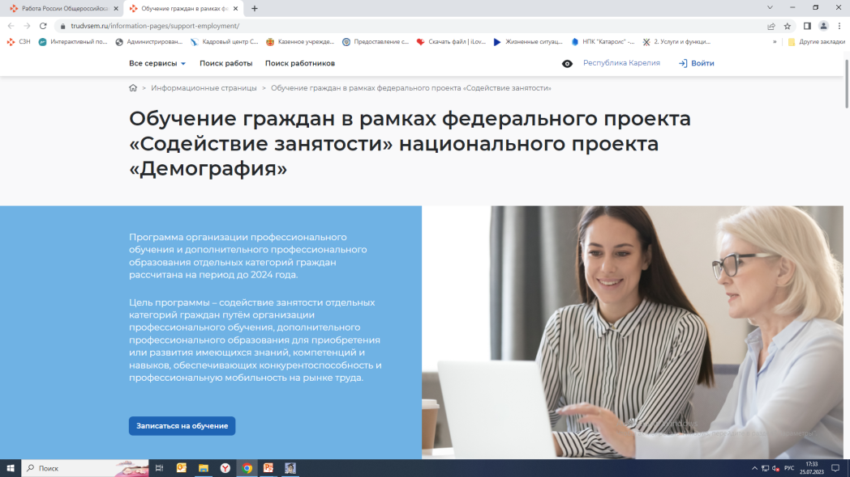
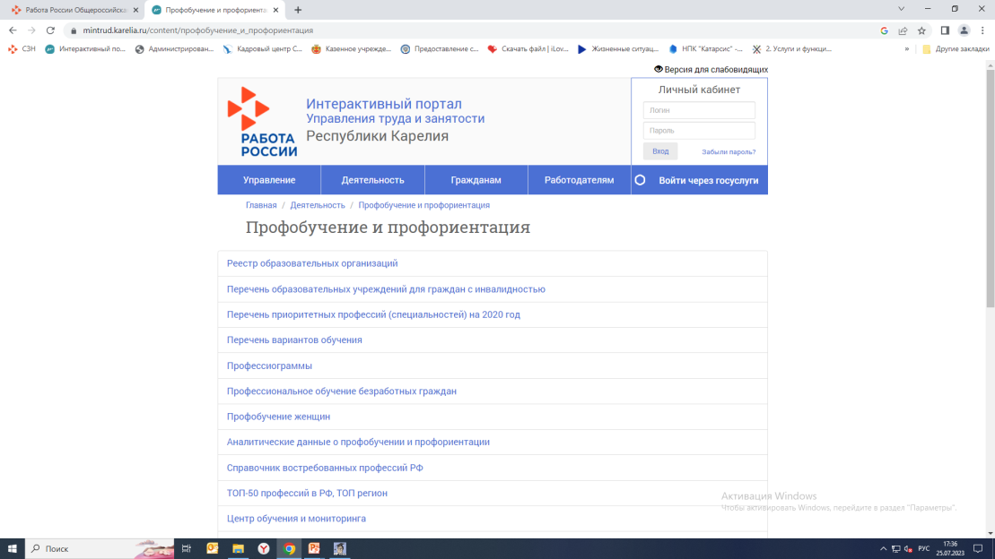
Профессиональная подготовка, переподготовка, повышение квалификации в рамках федерального и регионального финансирования

Slide 15
Содействие началу предпринимательской деятельности. Размеры финансовой помощи.
Для безработных, планирующих
ИП от 200 тыс. руб.
до 400 тыс. руб.
250
тысяч рублей
Приоритетные сферы деятельности
Растениеводство
Животноводство
Рыбоводство
Лесоводство, лесозаготовки
Обрабатывающее производство
Строительство зданий, инженерных сооружений
Деятельность гостиниц
Отдельные категории граждан
Безработные, которые зарегистрируются как плательщики налога на профессиональный доход (самозанятые), могут рассчитывать на финансовую помощь в 100 тыс. рублей.
Инвалиды
Женщины с несовершеннолетними детьми
Предпенсионеры
Гражданам в возрасте от 18 до 25 лет
Многодетные родители
Notes:
-

Slide 16
НОВОЕ 2024 год!!!!
Многодетные родители – 250 тысяч рублей
в размере 300 тысяч рублей
Членам семей военнослужащих.
Родителями детей, пострадавших от агрессии Украины
К детям, пострадавшим от агрессии Украины, относятся граждане Российской Федерации, постоянно проживающие на территории Республики Карелия, получившие в возрасте до 18 лет увечье (ранение, травму, контузию) на территории Донецкой Народной Республики, Луганской Народной Республики, Запорожской области или Херсонской области либо территории субъекта Российской Федерации, прилегающей к районам проведения специальной военной операции, в случае если указанное увечье (ранение, травма, контузия) было получено после 18 февраля 2022 года

Slide 17
Единая цифровая
платформа
«Работа России»
Интерактивный портал
Управления труда и занятости
Республики Карелия

Slide 18
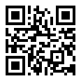

Slide 19
Уважаемые работодатели! По вопросам участия в мероприятиях государственной поддержки Вы можете обратиться в Кадровый центр города Петрозаводска г.Петрозаводск, ул. Кирова, д. 25 Телефон: 8 (814-2) 59-26-02 Телефон горячей линии 8(814-2) 55-91-58 E-mail: ptzzan@trud10.ru Сайт: http://mintrud.karelia.ru VK: https://vk.com/czn_ptz

